Slide 1
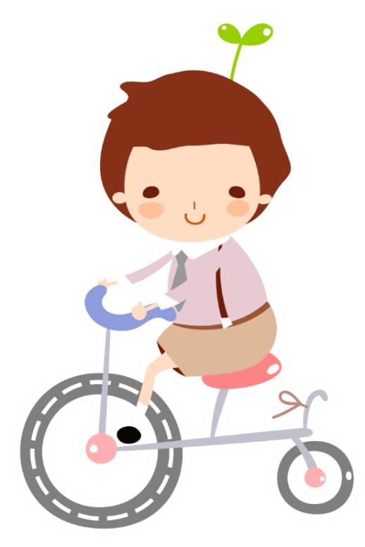
Nam đang trên đường đến lớp học nhưng lại bị rất nhiều vật cản đường. Em hãy giúp Nam đến lớp đúng giờ bằng cách trả lời các câu hỏi để những vật cản đó biến mất nhé!
Notes:
Nhấn vào các vật cản trên đường để đến câu hỏi. Nhấn vào mặt trời để sang slide bài mới

Slide 2
Tính: 5 x 2 x 7 = ?
A
B
70
75
C
D
65
80
Notes:
Nhấn vào hình cậu bé đi xe đạp để quay về silde câu hỏi

Slide 3
Tính: 6 x 3 x 5 = ?
A
B
95
85
C
D
100
90
Notes:
Nhấn vào hình cậu bé đi xe đạp để quay về silde câu hỏi

Slide 4
Tính: 8 x 3 x 5= ?
A
B
110
115
C
D
120
125
Notes:
Nhấn vào hình cậu bé đi xe đạp để quay về silde câu hỏi

Slide 5
Tính: 5 x 7 x 4 = ?
A
B
135
140
C
D
130
145
Notes:
Nhấn vào hình cậu bé đi xe đạp để quay về silde câu hỏi

Slide 6
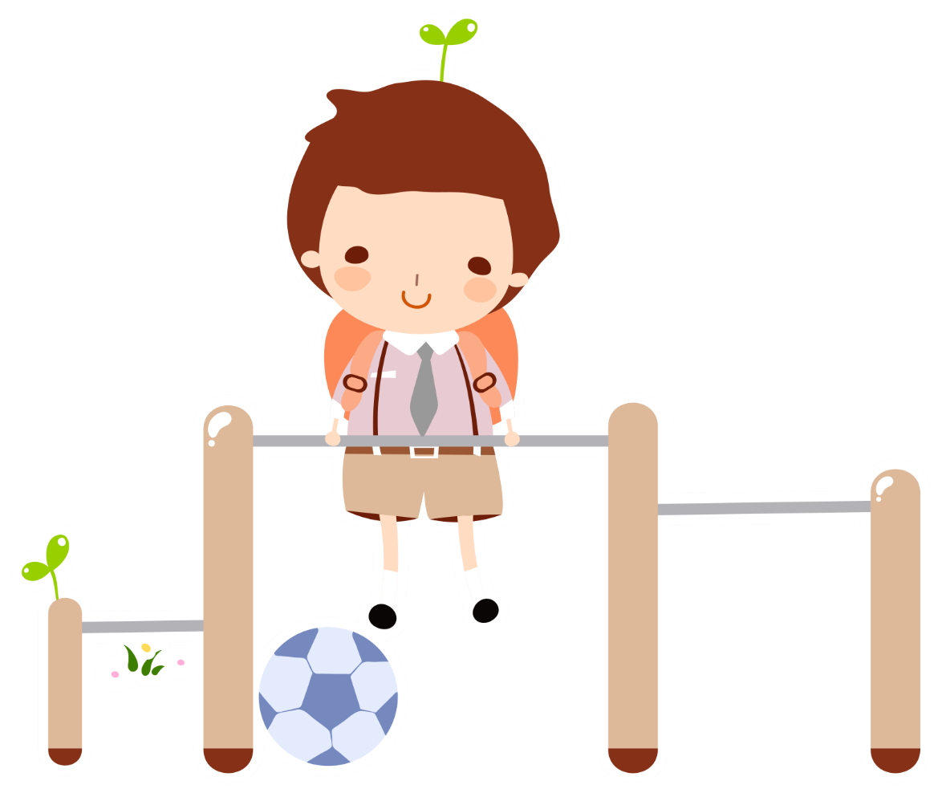

Slide 7
Tính bằng cách thuận tiện nhất:
25 x 8 x 4 = ?...
= (25 x 4 ) x 8
= 100 x 8 = 800
Notes:
Gv cài Developer để điền từ vào chỗ trống

